Slide 1
Study on Cost-Effective Debugging Methods under Restricted Resources
（限られた資源を用いた
効率的なデバッグ手法に関する研究）
井上研究室
嶋利 一真
2021/12/17

Slide 2
ソフトウェア開発のコスト
ソフトウェア開発には大きなコストがかかる
  ソフトウェア開発費用は2013年時点で約1.25兆ドル[1]
  ソフトウェア開発者は2019年時点で約2,690万人[2]
一般的なソフトウェア開発では，開発に必要な
コストをあらかじめ予測する必要がある
  開発コスト（人・費用）
  ハードウェアコスト（ストレージ・メモリ）
[1] Tom Britton et al., “Reversible Debugging Software,” Judge Business School, University of Cambridge, Technical Report, 2013.
[2] Evans Data Corporation, ”Worldwide professional developer population of 24 million projected to grow amid shifting geographical concentrations,” Evans Data Corporation, 2019

Slide 3
デバッグに必要なコスト
デバッグとは
  プログラム内の仕様に合わない部分を修正・拡張し，
  想定していた仕様を満たすプログラムを作成する作業
デバッグに必要なコスト
  開発コスト：デバッグ作業は開発における費用のうち
  50%を占めている[1]
  ハードウェアコスト：マイクロソフトのサービスでは
  一日に数十TBものログが生成される[3]
[1] Tom Britton et al., “Reversible Debugging Software,” Judge Business School, University of Cambridge, Technical Report, 2013.
[3] He et al.,"Identifying impactful service system problems via log analysis," In Proc. of the 26th ACM Joint Meeting on European Software Engineering Conference and Symposium on the Foundations of Software Engineering, pages 60--70, 2018.
Notes:
例と事実なので並べるの微妙

Slide 4
デバッグにおける課題
十分な資源があればあらゆるデバッグ手法を
利用可能であるが，デバッグにかけられる資源は
定まっている
デバッグにかけられる資源が決まっている状態で，
効率的なデバッグをする必要がある
→本論文では既存のデバッグ手法の資源に関する
課題に対して，効率的なデバッグ手法を提案する
ことで解決を行う

Slide 5
1. Omniscient Debuggingにおける課題
Omniscient Debugging：
プログラムの実行による値の変化全てを記録して，
記録した情報を用いて複雑な解析を行う手法
課題：
値の変化の全てを記録するため，大規模な記録
容量が必要な上，その記録量の予測が難しい
解決方法：
限られたストレージ容量でも利用可能な
Near-Omniscient Debuggingを提案

Slide 6
2. テストケース選択における課題
テストケース選択：
障害を分析するために実行されるテストケースの
数を障害分析に影響が出ないように削減する手法
課題：
バッチ処理などで自動的に生成された
大量の類似したテストケースから
少数のテストケースを選択する手法がない
解決方法：
実行時情報を用いて類似したテストケースを
効率よく分類するテストケース選択手法を提案

Slide 7
3. 類似コード片検索における課題
類似コード片検索（NCDSearch[4]）：
バグを含むコード片が与えられた場合に
それに類似するコード片を高速に検索する手法
課題：
再現率は高いが適合率が低く，検索対象の規模に
よっては大きな検査コストがかかる
解決方法：
再現率を維持しつつ，開発者が検査すべき対象を
削減するフィルタリング手法を提案
[4] T. Ishio, et al.,"Cloned Buggy Code Detection in Practice Using Normalized Compression Distance," In Proc. of IEEE International Conference on Software Maintenance and Evolution, pp. 591-594, 2018.

Slide 8
本論文の構成
1章 はじめに
2章 限られた保存領域を使用する
Javaプログラムの実行トレース記録手法
3章 NOD4J: 限られた保存領域を使用する
Near-Omniscient Debugging ツール
4章 ライブラリ更新を目的とした実行時情報の
類似性に基づく効果的なテストケースの選択手法
5章 類似ソースコード片検索結果に対する
クラスタリング技術を用いたフィルタリング手法
6章 まとめと今後の課題
課題1
課題2
課題3
Notes:
以降では、3章と4章について詳しく述べ、最後にまとめを述べます。

Slide 9
限られた保存領域を使用する
Javaプログラムの実行トレース記録手法
2章
Notes:
命令，値あたりの単語の使い方

Slide 10
ロギング
実行
障害発生
デバッグに必要な情報が集まらない可能性がある
ログファイル
Notes:
ログで十分な情報が得られるとは限らない
必要な位置にログ出力文がない
ログの内容が不十分である
どのようなログが必要か予め判断することは難しい

Slide 11
Omniscient Debugging
実行
全ての観測値を記録する
データフローの可視化
実行の再現
実行トレース
（プログラムの命令列とその観測値）
複雑な解析が可能となる
Notes:
To deal with this problem, omniscient debugging is proposed.
Its idea is very simple.
Omniscient debugging records all software instructions in the execution.
Using the log file, the developer can conduct detailed analysis such as visualizing the dataflow or replaying the execution.
So, when the failure occurred at any point, developers can debug the problem.
But this method is expensive because of log file size.
One implementation records logs at 10MB/s, so it requires a huge storage.

Slide 12
Omniscient Debuggingの問題点
観測値の記録に膨大なストレージ容量が必要となる
  1秒あたり10MB程度の記録量を示す[5]
Omniscient Debuggingのために必要な記録量を
実行前に見積もることは困難である
  ループ文によって同一の処理が繰り返し実行された場合もすべての値を記録するため，ソースコードの行数などから
  見積もりは出来ない
[5] Guillaume Pothier, Eric Tanter, and Jose Piquer, “Scalable omniscient debugging,” In Proc. of the 22nd ACM SIGPLAN Conference on Object-Oriented Programming Systems and Applications , pp. 535–552, 2007.

Slide 13
提案手法：
Near-Omniscient Debugging
限られた保存領域を使用する実行トレース記録手法
  対象は Java プログラム
  バイトコード命令毎に記録個数（バッファサイズ）の上限を決めて最新k件の観測値を記録
特徴
全ての命令に関する情報の記録が可能
ループ文などで多数実行される命令の記録量の
削減が可能

Slide 14
提案手法の記録イメージ
バイトコード命令毎に，記録数の上限 k を決めて
最新の観測値を記録
例：k=2として行の記録を行った場合
提案手法による記録
実行順序
void methodA (int var) {
var = methodB(var);
while (var > 0)
var = methodC(var);
System.out.println(var);
}
1
1
2
2
3
5
7
9
11
13
15
17
15
17
4
6
8
10
12
14
16
14
16
18
18
19
19

Slide 15
記録量の見積もり
提案手法による記録
実行順序
void methodA (int var) {
var = methodB(var);
while (var > 0)
var = methodC(var);
System.out.println(var);
}
1
1
2
2
3
5
7
9
11
13
15
17
15
17
4
6
8
10
12
14
16
14
16
18
18
19
19
最大記録量の見積もりが可能
6行×バッファサイズ 2 = 12

Slide 16
評価
評価1：実行トレースの質
  観測値が完全に記録された命令の割合
  データ依存関係
評価2：実際のバグに対する有用性
  記録における実行時オーバーヘッド
  バグに関係する命令の記録

Slide 17
評価：実行トレースの質
項目1：提案手法を用いて削減した実行トレースの
量・内容に関する評価
項目2：提案手法を用いて得られた実行トレースに
おけるデータ依存関係の精度に関する評価
実験対象
  対象は DaCapo Benchmarks[6]内で動作が確認できた6つ
  バッファサイズ k=16, 32, 64,128, 256の5つで実験
[6] Blackburn et al., “The DaCapo Benchmarks: Java Benchmarking Development and Analysis,” In Proc. of the 21st annual ACM SIGPLAN conference on Object-Oriented Programing, Systems, Languages, and Applications, pp.169–190, 2006.

Slide 18
項目1：削減した実行トレース量・内容
提案手法において得られた実行トレースの量・内容を確認
実行トレース記録量の削減率
観測値が完全に記録された命令の割合

Slide 19
実行トレース記録量の削減率
実行トレースを99%~99.9%程度削減できた
削減前手法に対する提案手法の削減率
バッファサイズk | 16 | 32 | 64 | 128 | 256
削減率 | 99.93% | 99.88% | 99.79% | 99.63% | 99.34%

Slide 20
観測値を全て記録できた命令の割合
命令の60.6%~74.7%において記録できた
  実行トレースを削減できた割合（99%~99.9%）に対して
  命令毎に全ての観測値を記録できた割合は高い
バッファサイズk | 16 | 32 | 64 | 128 | 256
記録割合 | 60.6% | 63.4% | 68.7% | 71.5% | 74.7%

Slide 21
項目2:データ依存関係の精度
提案手法における実行トレースを用いた
データ依存関係の精度を算出
  提案手法による削減を行わなかった場合の
  実行トレースのデータ依存関係を基にした
  適合率・再現率を調査
Notes:
123.131GB中55MB
32*87736=2807552

Slide 22
データ依存関係の精度：結果
バッファサイズk | 16 | 32 | 64 | 128 | 256
適合率 | 0.914 | 0.903 | 0.892 | 0.881 | 0.872
再現率 | 0.748 | 0.782 | 0.813 | 0.843 | 0.870
F値 | 0.823 | 0.838 | 0.851 | 0.861 | 0.871
データ依存関係は適合率0.9，再現率0.8程度の
高い精度を示した
Notes:
F値＝(2*適合率*再現率)/(適合率+再現率)

Slide 23
評価：実際のバグに対する有用性
RQ1: 提案手法による実行のオーバーヘッドはどうか？
RQ2：提案手法はバグに関係する命令を完全に
記録できたか？

Slide 24
評価実験
Defects4J[7]の17プロジェクト，バグ831件を対象とした
  数値計算ライブラリのcommons-math, グラフライブラリのjfreechartなどが含まれている
Defects4Jではバグ修正前後のソースコードに
対してテストが実行できる
  バグIDごとにバグ修正前後のソースコードに対して
  バグの原因となったテストのみを実行し，
  実行トレースを収集する
[7] Just et al., “Defects4J: A Database of Existing Faults to Enable Controlled Testing Studies for Java Programs,” In Proc. of the 2014 International Symposium on Software Testing and Analysis, pp.437–440, 2014.

Slide 25
バグに関係する命令の特定
バグに関係する命令＝バグ修正前にのみ発生している観測値を
含む命令
提案手法が記録に成功する例
提案手法が記録に失敗する例
修正前
修正前
命令A
命令A
修正後
修正後
命令A
命令A
Near-Omniscient Debuggingが記録していない範囲に
バグ修正前でのみ記録されている観測値があるかを検証する

Slide 26
RQ1: 提案手法による実行の
オーバーヘッドはどうか？
実行時間：
  Omniscient Debuggingと比較して実行トレースの
  出力コストが減少した分実行時間はやや短くなった
記録量：
  Omniscient Debuggingと比較して記録量の差は全体的に
  小さいが，1,000万回以上実行される命令を含むバグなどに
  おいては大幅に記録量を削減した

Slide 27
RQ2：提案手法はバグに関係する
命令を完全に記録できたか？
バッファサイズk | 16 | 64 | 256 | 1024
記録成功率 | 38.6% | 54.9% | 71.2% | 84.2%
一定以上のバッファサイズであれば，大部分のバグに
対してバグに関係する命令の観測値を完全に
記録することに成功した
  実行毎に挙動が変わるバグに対しては，提案手法で
  記録に失敗している
    分散処理を行うライブラリなど
Notes:
バッファサイズ1024の時

Slide 28
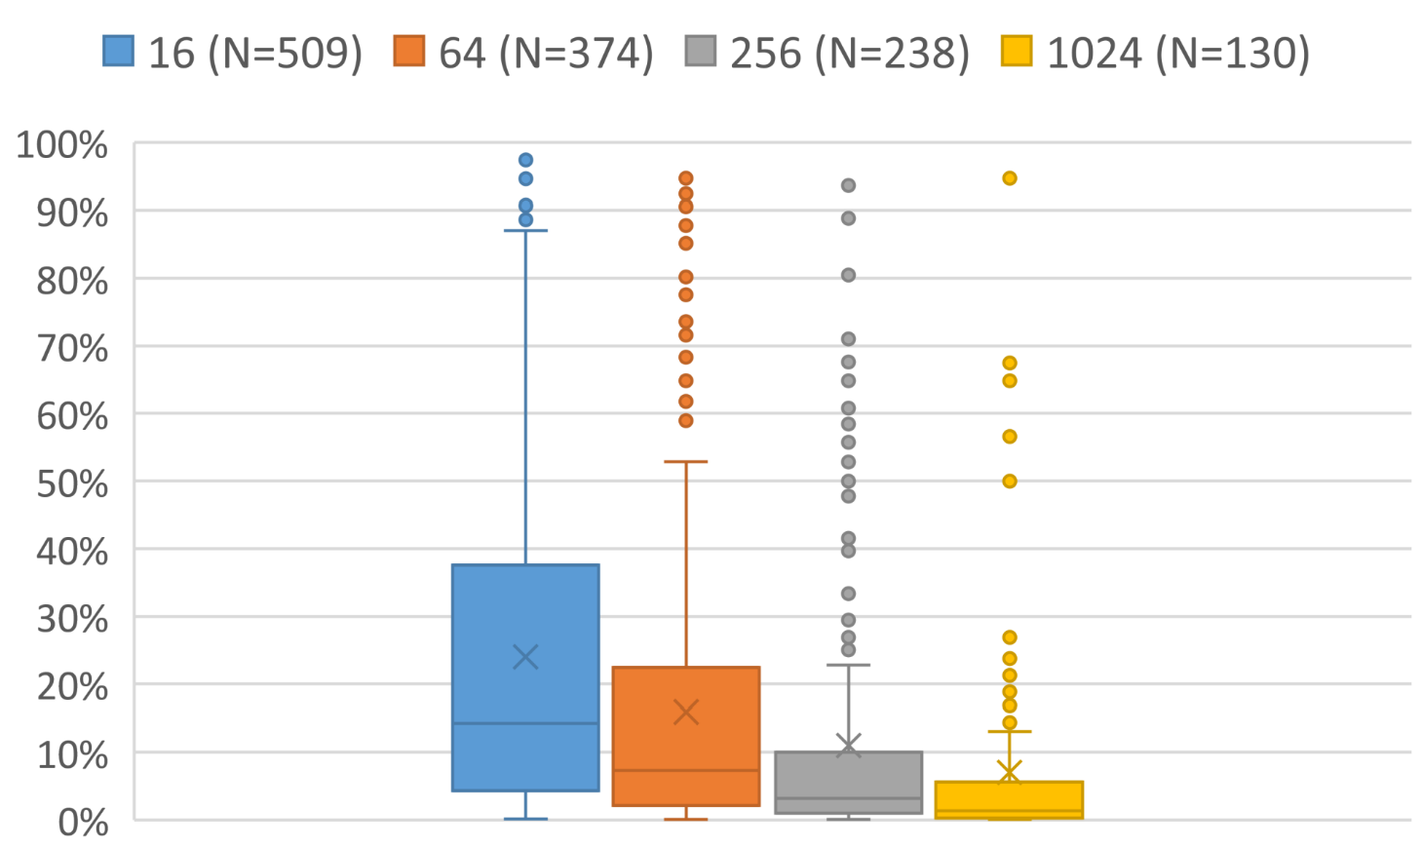
完全に記録できなかった
バグに関係する命令の割合
バグに関係する命令の完全な記録に失敗したバグを対象とした
75%のバグにおいて完全な記録に失敗しているバグに関係する
命令は10%以下
バグに関係する命令の大部分は完全に記録できている
Notes:
バッファサイズ1024の時

Slide 29
2章のまとめ
限られた保存領域を使用する実行トレース記録手法Near-Omniscient Debuggingを提案した
提案手法が大部分の命令の観測値を完全に記録し
適合率が0.9，再現率が0.8程度の高い精度の
データ依存関係を維持することを確認した
バグに関係する命令の記録率を求め，実際のバグに対する提案手法の有用性を確認した

Slide 30
NOD4J: 限られた保存領域を使用する
Near-Omniscient Debugging ツール
3章

Slide 31
Near-Omniscient Debugging ツール
2章で実行トレースの記録手法を提案した
  記録した実行トレースを用いたデバッグ手法が求められる
本研究では観測値を記録するという手法の
特徴を活かしたデバッグツールを提案する
  既存の手法はデータ依存関係のみの可視化や
  再実行を伴うものが多い

Slide 32
提案するツールの概要
限られた保存領域を使用するNear-Omniscinet Debuggingツール：NOD4J
  限られた保存領域を使用して実行トレースを記録する（2章）
  記録手法で得られた命令の観測値をソースコードの
  変数に紐づけて可視化する
特徴
  実行時の値や実行経路などの情報に着目しながら，
  デバッグ作業を行うことが可能である

Slide 33
提案するツールの詳細
可視化の対象
  プリミティブ型の変数
  String型の変数
  その他の参照型の変数（オブジェクトIDのみ）
実行のフィルタリング機能
  特定の命令の実行開始から終了までに記録された
  値のみを可視化可能

Slide 34
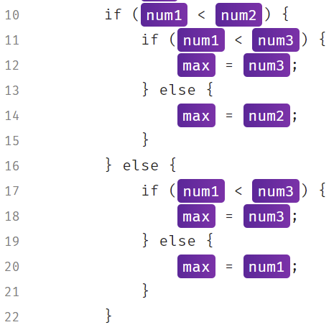

実行トレース可視化の概要(1/3)
3つの数の最大値を返すプログラム（バグ有）
紫のハイライトは実行トレースが
埋め込まれていることを示す
変数のハイライトにより
実行経路を可視化している

Slide 35
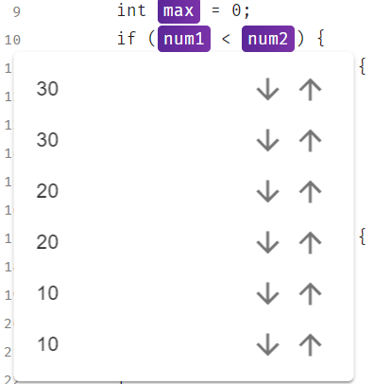
実行トレース可視化の概要(2/3)
3つの数の最大値を返すプログラム（バグ有）
マウスカーソルをホバーすることで10行目の変数“num1”の値が
上から時系列昇順に表示される
実行時の変数の値を
可視化した

Slide 36
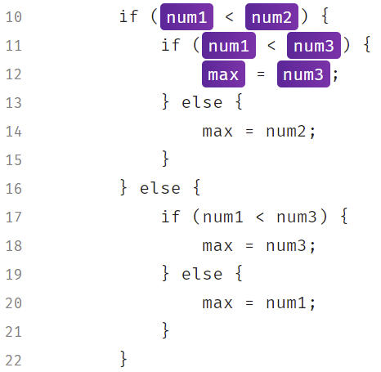
実行トレース可視化の概要(3/3)
3つの数の最大値を返すプログラム（バグ有）
特定の区間の
一回の実行に着目している
実行をフィルタリングすることで
バグを含む区間などの特定の
区間の実行を表示可能

Slide 37
ツールの利用例
Defects4J[7]に収録されているバグを対象に実験を実施
ユースケース1：
  プロジェクト名 Lang
  バグID:2
ユースケース2
  プロジェクト：Apache Math
  バグID：59
[7] Just et al., “Defects4J: A Database of Existing Faults to Enable Controlled Testing Studies for Java Programs,” In Proc. of the 2014 International Symposium on Software Testing and Analysis, pp.437–440, 2014.

Slide 38
記録した実行トレース
バッファサイズk=64で記録を実施した
実行トレースの削減：12.4GB → 4.0MB
観測値を完全に記録した命令の割合：52.2%
記録できなかった範囲
テスト実行に必要な前処理がテスト対象メソッドとは別に実行されている
前処理の部分の記録量を抑え，テスト対象メソッドの実行トレースは完全に記録することに成功した

Slide 39
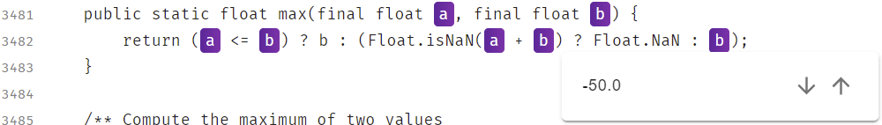
バグの概要
2つの値のうち最大値を返すメソッドで不適切な値を返している
テスト対象メソッド 引数: a = 50.0f, b = -50.0f
不適切な値が最大値として返っていることとその経路がわかる

Slide 40
3章のまとめ
Near-Omniscient Debuggingのためのツールを
作成した
提案した可視化手法ではソースコードに対して
記録した値を埋め込むことでデバッグを支援した
提案した可視化手法を用いたデバッグの事例を
紹介し，不完全な実行トレースでデバッグが
可能であることを示した
Notes:
（バグに関係する命令は完全に記録できている）

Slide 41
ライブラリ更新を目的とした
実行時情報の類似性に基づく効果的な
テストケースの選択手法
4章

Slide 42
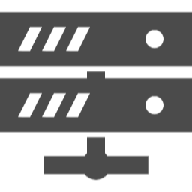
空調シミュレーションシステム
ある企業で，空調機設計用の計算シミュレーション
システムが開発・運用されている
  現在までに，5年間で数千万件以上のシミュレーションが行われ，テストケースとして記録される
計算条件送信
（回路名，パラメータ）
ユーザ
計算結果
シミュレーション
システム
42
Notes:
回路とは空調の冷媒の流れる経路。回路名はその空調機の特徴を示すことが多い。とか言って、重要性を示唆しとくべき
42

Slide 43
空調シミュレーションシステム
ある企業で，空調機設計用の計算シミュレーション
システムが開発・運用されている
  現在までに，5年間で数千万件以上のシミュレーションが行われ，テストケースとして記録される
計算条件送信
（回路名，パラメータ）
実行履歴を記録
ユーザ
計算結果
テストケース
シミュレーション
システム
43
Notes:
43

Slide 44
システムで生じた問題
シミュレーションシステムのライブラリ移行時に
障害が発生した
  原因はOracle JDK 8と AdoptOpenJDK 11の
  非互換性によるものであった
開発者は大量のテストケースから回路名をもとに
テストケースを選択したがカバレッジが不十分であった
→ライブラリの更新時に実行すべきテストを大量の
テストケースの中から適切に選択する必要がある
44
Notes:
44

Slide 45
研究目的・方法
テストケースの実行時情報を用いて，現実的に実行可能な数でカバレッジが高くなるようにテストケースを選択する
STEP1: テストケースの実行時情報の収集
  実行時情報の収集には3章のツールを使用
STEP2: 類似した実行の分類によるテストケース選択
45
Notes:
45

Slide 46
STEP1: テストケースの実行時情報の収集(1/2)
それぞれのテストケースから実行時情報を収集する
システムのソースコード
実行時情報の収集
イベント名 | 行番号 | 実行回数
Method Entry | Line 1 | 1
Method Param | Line 1 | 1
Local Variable Load | Line 2 | 1
Local Variable Load | Line 3 | 4
Local Variable Load | Line 4 | 3
Method Call | Line 4 | 3
Local Variable Store | Line 4 | 3
Local Variable Store | Line 6 | 0
Local Variable Load | Line 8 | 1
Method Normal Exit | Line 9 | 1
1: void methodA (int var) {
2: if (var > 0) {
3: while (var > 0)
4: var = methodB(var);
5: } else {
6: var = 0;
7: }
8: System.out.println(var);
9: }
46
Notes:
46

Slide 47
STEP1: テストケースの実行時情報の収集(2/2)
実行時情報を2種類のベクトルに変換する
イベント名 | 行番号 | 実行回数
Method Entry | Line 1 | 1
Method Param | Line 1 | 1
Local Variable Load | Line 2 | 1
Local Variable Load | Line 3 | 4
Local Variable Load | Line 4 | 3
Method Call | Line 4 | 3
Local Variable Store | Line 4 | 3
Local Variable Store | Line 6 | 0
Local Variable Load | Line 8 | 1
Method Normal Exit | Line 9 | 1
テストID | ベクトル (回数情報有)
1 | [1,1,1,4,3,3,3,0,1,1]
… | …
回数情報を削除
テストID | ベクトル (回数情報無)
1 | [1,1,1,1,1,1,1,0,1,1]
… | …
47
Notes:
47

Slide 48
STEP2: 類似した実行の分類によるテストケース選択
K-means法を用いてそれぞれの手法毎にクラスタリングを実施
それぞれのクラスタの中で最も古いテストIDを抽出
テストID
1
…
92
クラスタリング
ID | ベクトル (回数情報有)
1 | [1,1,1,4,3,3,3,0,1,1]
… | …
100 | [1,1,1,0,0,0,0,1,1,1]
テストID
1
4
…
…
テストID
4
…
100
48
Notes:
48

Slide 49
ケーススタディ
RQ1: 提案手法は既存手法より高いカバレッジを示すか？
RQ2: 実行時間の分布の多様さはどうか？
RQ3: 提案手法はバグに関係するテストを分類できるか？
+ α： 実際のライブラリ更新への適用事例
49
Notes:
49

Slide 50
実施した実験
システムにおいて2021年4月11日～20日に
実行されたテストの実行トレースを収集・クラスタリング
  9612件(≒１日最大1000件×10日)に対してクラスタリングし，100件を抽出
比較対象（ベースライン）の手法
  １日あたり10件程度，合計100件を選択（＝ランダム）
  回路名毎にほぼ同数になるよう選択（≒現在のテスト方法）
    14回路から最大8件
50
Notes:
50

Slide 51
RQ1:提案手法は既存手法より
高いカバレッジを示すか？
選択テスト実行時のカバレッジ/全テスト実行時のカバレッジを測定
提案手法は既存手法より高いカバレッジを示した
手法 | 件数 | カバレッジ
提案手法（回数情報有） | 100 | 99.76%
提案手法（回数情報無） | 100 | 99.88%
時系列等間隔にランダム選択 | 100 | 65.72%
回路名毎に同数を選択(14回路から最大8件) | 100 | 97.73%
全テスト実行 | 9612 | 100.00%
51
Notes:
51

Slide 52
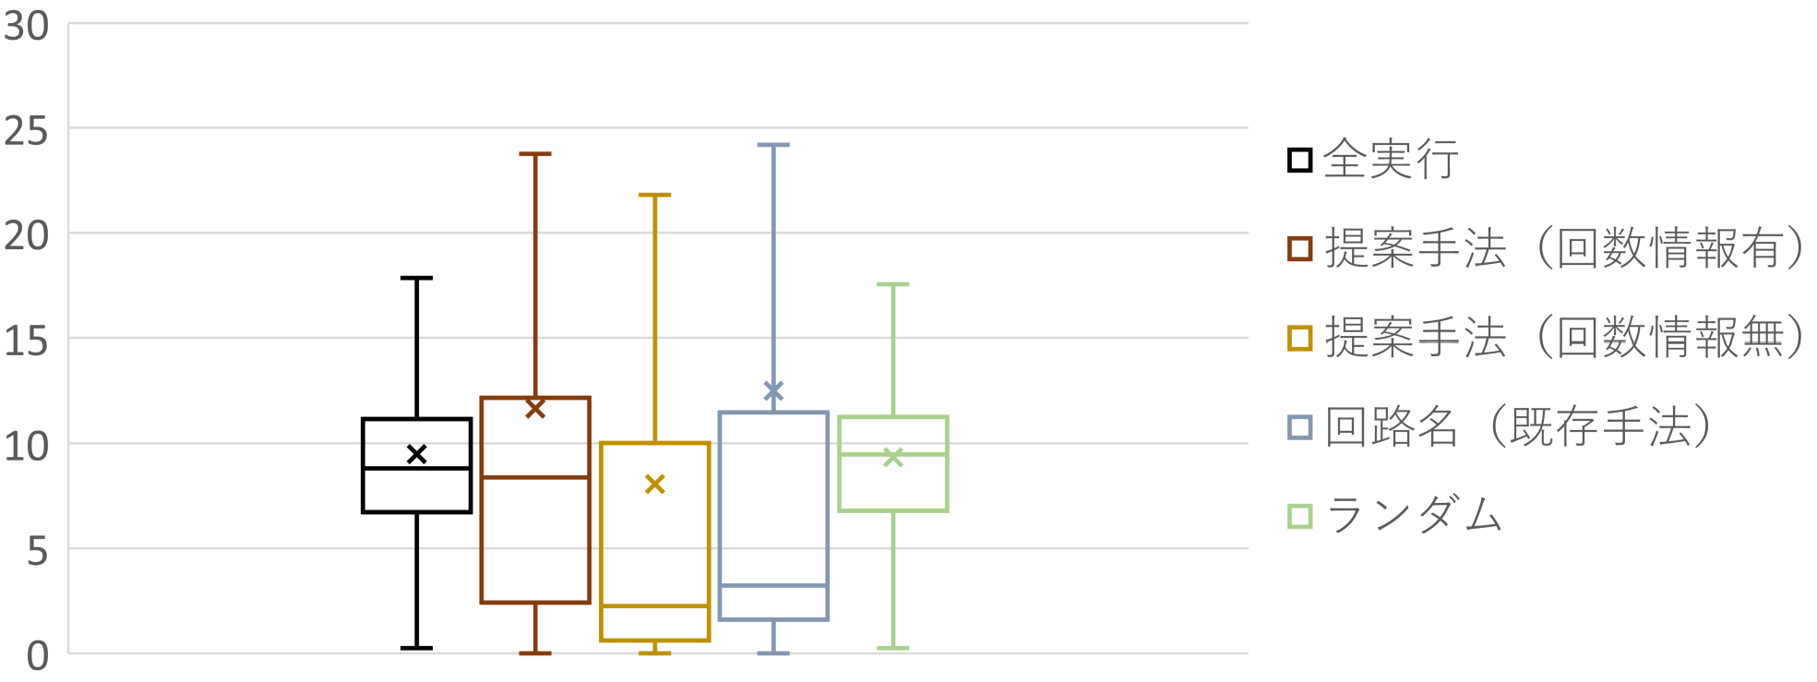
RQ2:実行時間の分布の多様さはどうか？
実行時間（秒）
既存手法や回数情報を考慮しない場合と比較して，
回数情報を考慮した場合は多様な実行時間を示している
52
Notes:
52

Slide 53
  RQ3:提案手法はバグに関係する
  テストを分類できるか？
今回クラスタリングを実施した9,612件にバグを
引き起こすテストケースを1件追加する
提案手法（回数情報有）でクラスタリングを実施し，
100のクラスタに分類した
バグに関係するテストケース一要素のみを含む
クラスタが生成され，提案手法でバグに関係する
テストケースの選択に成功した
53
Notes:
53

Slide 54
ライブラリ更新事例への適用
システムのJDKのバージョンを11から17へと更新し，
提案手法（回数情報有）で選択したテストケースで
テストを実施した
今回の更新におけるテストでは非互換性の問題は
生じなかった
提案手法は開発者からみても高いカバレッジと
多様な実行時間分布を示しており，既存の
テスト手法よりも有用である
54
Notes:
54

Slide 55
4章のまとめ
企業のシステムに対して，大量のテストケースを
対象としたテスト選択手法を提案した
提案手法は既存手法に比べて高いカバレッジと
多様な実行時間の分布を示している
将来の課題として日々追加されていくテストケースの情報をうまく用いて回帰テストを更新する必要がある
55
Notes:
55

Slide 56
論文全体のまとめ
限られた資源を用いた効率的なデバッグ手法の
提案を行った
  限られた保存領域を用いたNear-Omniscient Debugging を提案し，記録された実行トレースの
  有用性の検証を行った
  大規模なテストケースからカバレッジが高い
  少数のテストケースを選択する手法を提案した
  類似コード片検索において再現率を高く維持しながら
  検索対象の数を削減するフィルタリング手法を提案した

Slide 57
今後の課題
Near-Omniscient Debugging の記録対象に
対して最適なバッファサイズ設定の支援や，
不完全な実行トレースを用いた複雑な解析手法の考案
テストケースが追加された際に，選択された
テストケースを効率よく更新する手法の考案
類似コード片検索の対象言語・プロジェクトの
拡張や，開発者が許容する検索精度に応じた
パラメータ決定手法の考案

Slide 58
命令ごとの実行回数
プログラムの実行は多くの繰り返しを含む
DaCapo Benchmarksの例[6]
いくつかの命令は1,000万回以上実行される
66%の命令は高々64回しか実行されない
仮説：頻繁に繰り返される命令の観測値の
記録量を減らしても大部分の情報が残っている
[6] Blackburn et al., “The DaCapo Benchmarks: Java Benchmarking Development and Analysis,” In Proc. of the 21st annual ACM SIGPLAN conference on Object-Oriented Programing, Systems, Languages, and Applications, pp.169–190, 2006.

Slide 59
本論文で対象とする課題
Omniscient Debuggingにおける課題
テストケース選択における課題
類似コード片検索における課題
以上3つの手法におけるリソースに関する課題に対して，本論文では効率的なデバッグ手法を提案することで
解決を行う

Slide 60
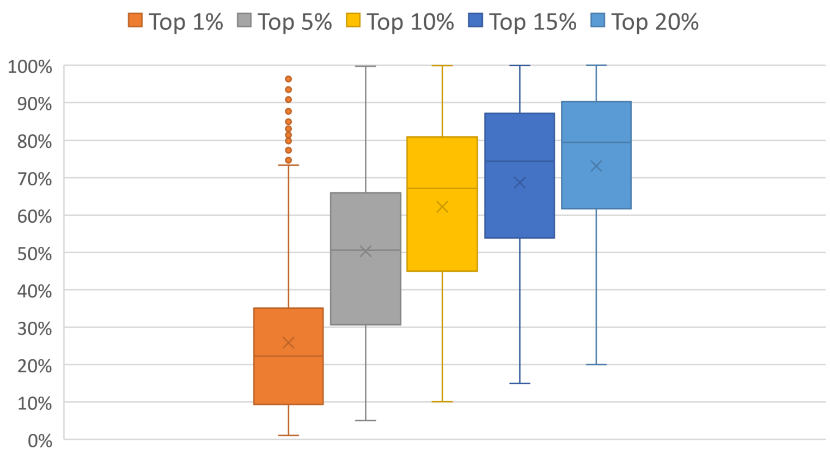
観測値の数が多い命令数上位N%が
実行トレース量に占める割合の分布
実行トレース量
少数の命令が大部分の記録量を占めている

Slide 61
RQ1: 提案手法による実行の
オーバーヘッドはどうか？
バグ修正前のバージョンに手法を適用した
実行時間の比較
  通常実行
  Near-Omniscient Debugging (バッファサイズ64の場合)
  Omniscient Debugging
記録量の比較
  Near-Omniscient Debugging
    バッファサイズ:16, 32, 64, 128, 256, 512, 1024
  Omniscient Debugging

Slide 62
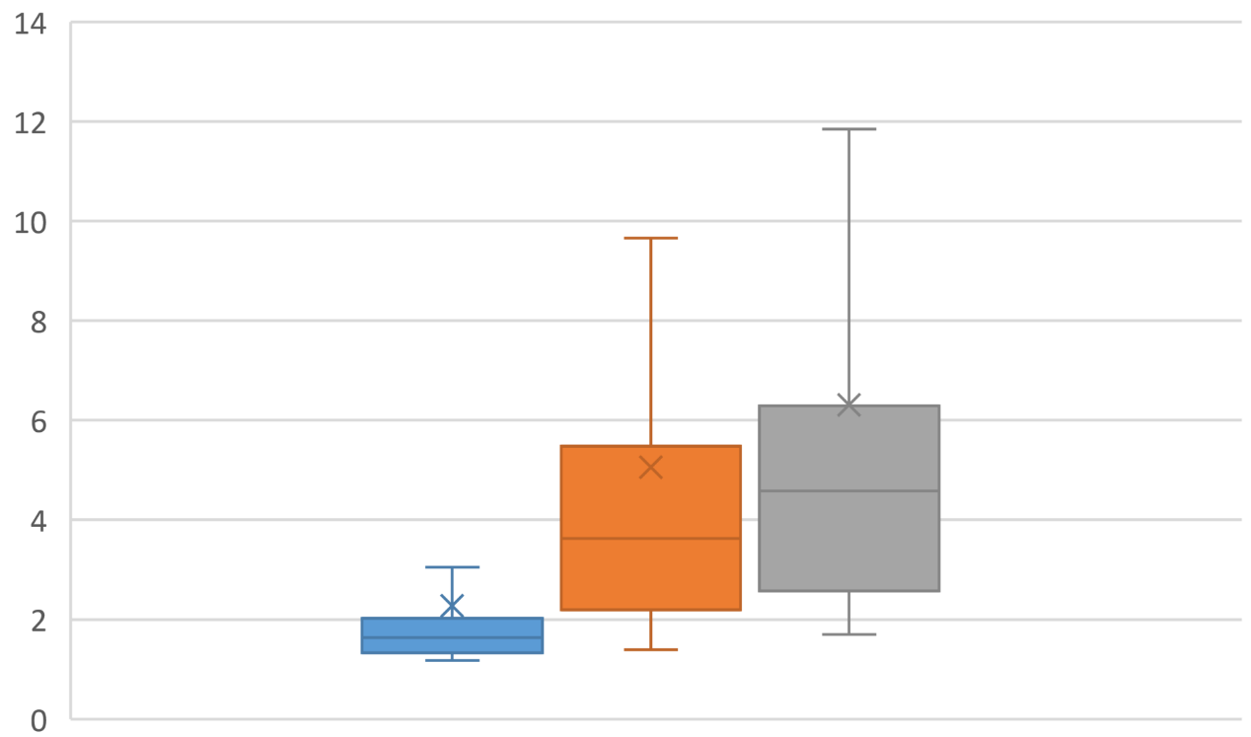
RQ1:提案手法による実行の
オーバーヘッドはどうか？（実行時間）
実行時間（秒）
通常実行
Near-Omni
Omni
Near-Omniscient Debugging は Omniscient Debugging
と比較して実行にかかる時間が小さい

Slide 63
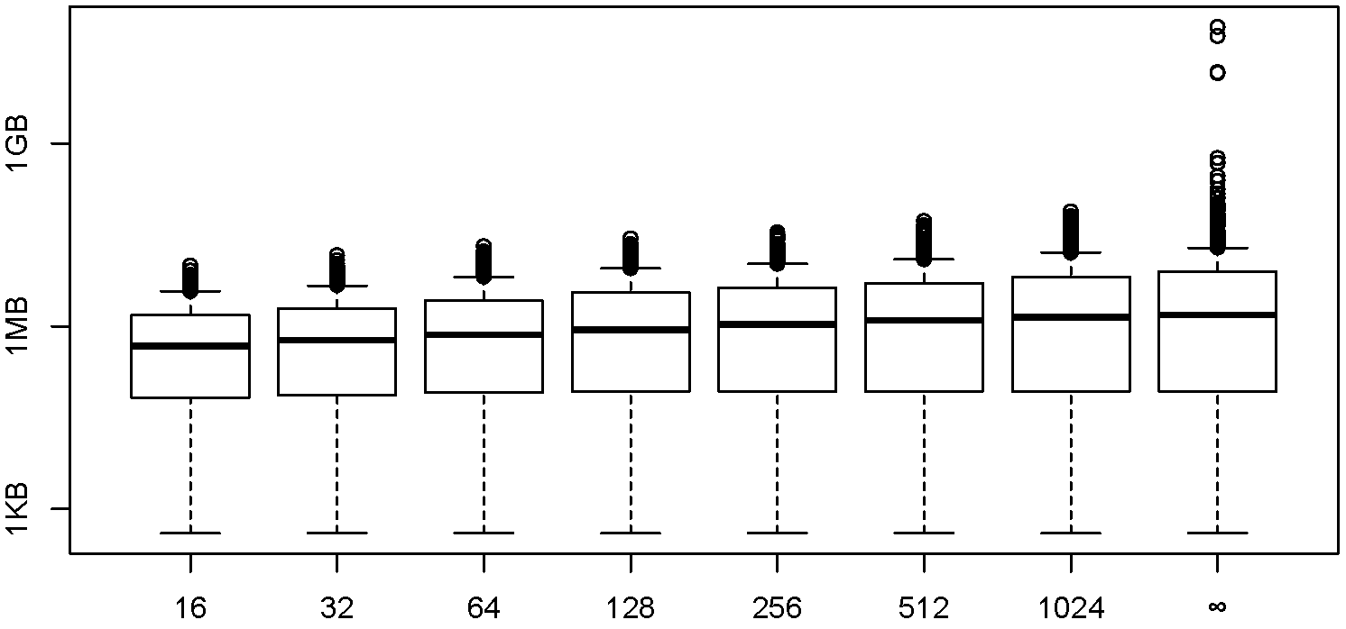
RQ1:提案手法による実行の
オーバーヘッドはどうか？ （記録量）
実行トレースの記録量
Near-Omniscient Debugging
バッファサイズ
命令実行回数が極端に多い実行の記録量を大幅に削減した
  1,000万回以上繰り返される命令などの記録量を抑えた

Slide 64
記録対象となる命令
メソッド実行に関する命令（呼出し元，呼出し先）
  引数に関する命令
  メソッドの開始・終了に関する命令
  返り値に関する命令
変数に関する命令
  局所変数に関する命令
  フィールド変数に関する命令
  配列変数に関する命令

Slide 65
RQ2：提案手法はバグに関係する
命令を完全に記録できたか？
バグに関係する命令の詳細な記録数
（）はバグに関係する命令を削除したもの
バッファサイズ | 16 | 64 | 256 | 1024
1.完全記録で削減なし | 156 | 242 | 402 | 528
2.完全記録で削減あり | 164 | 214 | 190 | 172
3.不完全記録で削減あり | 511 | 375 | 239 | 131
提案手法がOmniscient Debuggingと同じ記録をしている事例
提案手法が有用に働いた事例
  バグに関係しない観測値を記録しないことで記録量を削減
提案手法で情報の欠落が発生してしまった事例
  実行毎に挙動が変わるソフトウェアに対しては，提案手法でバグに
  関係する命令を記録できなかった（分散処理を行うライブラリなど）
Notes:
バッファサイズ1024の時

Slide 66
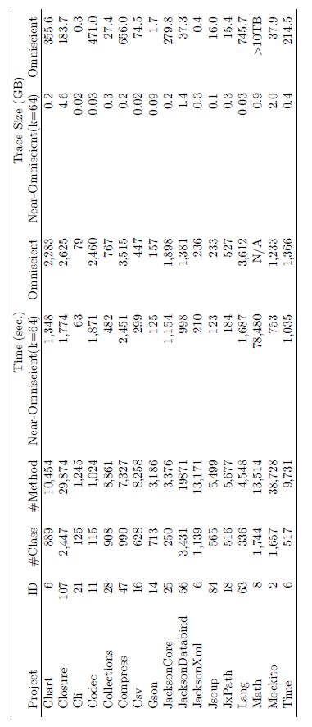
テスト全体を実行した際のコスト
Near-Omniscient Debuggingはメソッドの数と
記録量に強い相関（0.806）がある
Notes:
バッファサイズ1024の時

Slide 67
類似ソースコード片検索結果に対する
クラスタリング技術を用いたフィルタリング手法
5章

Slide 68
既存手法の検索イメージと課題
目的：類似コード片検索でバグを含む可能性が高いコード片を検索する
クエリに十分近い(距離d以内）コード片を調査する
ツールの特徴として見逃しを小さくすることがあり再現率が高いが，その分適合率が低い
→再現率を維持したまま，適合率を上げるためのフィルタリングが必要
d

Slide 69
提案手法によるフィルタリング
目的：類似コード片検索でバグを含む可能性が高いコード片を検索する
仮説：バグを含まないコード片同士は類似している
クエリに十分近い(距離d以内）コード片を調査する
クエリから遠いコード片に距離が近いコード片を除外する
d
実験において再現率を高く維持しながら検索対象の数を削減できた

Slide 70
デバッグに必要なコスト
ソフトウェア開発におけるコストの構造[]
開発におけるコストのうち50%をデバッグ作業が
占めている
バグ修正
（25%）
コードの修正（25%）
コードの設計（20%）
コーディング
（30%）

Slide 71
既存研究
JIVE：
QueryPoint

Slide 72
ツールの構成
３つのコンポーネント
  レコーダコンポーネント（2章での内容）
  ポストプロセッサコンポーネント
  ビューアーコンポーネント

Slide 73
ポストプロセッサコンポーネント
記録した実行トレースをソースコードに埋め込むために変換

Slide 74
空調シミュレーションシステム
計算シミュレーションシステムが開発・運用されている
  現在までに，5年間で数千万件以上のシミュレーションが行われ，テストケースとして記録される
計算条件送信
（回路名，パラメータ）
実行履歴を記録
ユーザ
計算結果
テストケース
シミュレーション
システム
74
Notes:
74

Slide 75
システムで生じた問題
シミュレーションシステムのライブラリ移行時に
障害が発生した
  原因はJDK8と11の非互換性によるものであった
開発者が行ったテストではカバレッジが不十分で，
障害を引き起こすテストが存在しなかった
→ライブラリの更新時に実行すべきテストを
大量のテストケースの中から選択する必要がある
75
Notes:
75

Slide 76
提案手法
STEPI: 実行時情報収集
1: void methodA (int var) {
2: if (var > 0) {
3: while (var > 0)
4: var = methodB(var);
5: } else {
6: var = 0;
7: }
8: System.out.println(var);
9: }
命令毎に実行回数を
収集しベクトル化
テストID | ベクトル (回数情報有)
1 | [1,1,1,4,3,3,3,0,1,1]
… | …
STEPII: 類似実行の分類
クラスタリング
テスト選択
ID | ベクトル (回数情報有)
1 | [1,1,1,4,3,3,3,0,1,1]
… | …
100 | [1,1,1,0,0,0,0,1,1,1]
テストID
1
4
…
テストID
1
…
92
テストID
4
…
100
…
…
76
Notes:
76

Slide 77
提案手法
STEPI: 実行時情報収集
1: void methodA (int var) {
2: if (var > 0) {
3: while (var > 0)
4: var = methodB(var);
5: } else {
6: var = 0;
7: }
8: System.out.println(var);
9: }
命令毎に実行回数を
収集しベクトル化
テストID | ベクトル (回数情報有)
1 | [1,1,1,4,3,3,3,0,1,1]
… | …
STEPII: 類似実行の分類
クラスタリング
テスト選択
ID | ベクトル (回数情報有)
1 | [1,1,1,4,3,3,3,0,1,1]
… | …
100 | [1,1,1,0,0,0,0,1,1,1]
テストID
1
4
…
テストID
1
…
92
テストID
4
…
100
…
…

Slide 78
評価結果
全テスト実行時のカバレッジを分母としてカバレッジを測定
提案手法は既存手法より高いカバレッジを示した
手法 | 件数 | カバレッジ
提案手法（実行回数を考慮する） | 100 | 99.76%
提案手法（実行回数を考慮しない） | 100 | 99.88%
ランダム選択 | 100 | 65.72%
システム開発者によるテスト選択手法（既存手法） | 100 | 97.73%
全テスト実行 | 9612 | 100.00%

Slide 79
ライブラリ更新事例への適用
システムのJDK11からJDK17への更新に適用した
今回の更新におけるテストでは非互換性の問題は
生じなかった
提案手法は開発者からみても高いカバレッジと
多様な実行時間分布を示しており，既存のテスト手法よりも有用である
79
Notes:
79

Slide 80
まとめ
大量のテストケースからカバレッジが高くなるようなテストケースの選択手法を提案した
提案手法は実行時情報をもとに類似したテストケースのクラスタリングを行い、テストケースを選択した
提案手法は既存手法よりも高いカバレッジを示し，
開発者にとっても有用なテストケース選択ができた

Slide 81
評価結果
手法 | 適合率 | 再現率 | 削減率 | 調和平均
提案手法 | 0.083 | 0.886 | 0.806 | 0.844
ベースライン | 0.082 | 0.830 | 0.816 | 0.823
削減前 | 0.018 | 1.000 | 0.000 | 0.000

Slide 82
類似コード片検索
開発においてソースコードは頻繁に再利用されるが，
再利用元がバグを含んでいた場合にバグまで
コピーされてしまう
既存ツールNCDSearch[]はバグを含むコード片を
クエリとして与えて，類似バグを含むコード片を
検索できる
  高い再現率で検索が可能である
  クエリ間の類似度として正規圧縮距離を使用することで
  高速な検索を可能としている
[2] Blackburn et al. “The DaCapo Benchmarks: Java Benchmarking Development and Analysis”, : In Proc of the 21st annual ACM SIGPLAN conference on Object-Oriented Programing, Systems, Languages, and Applications, 2006

Slide 83
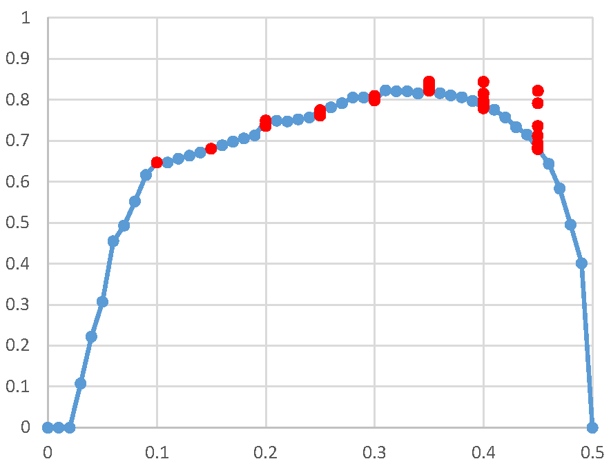
評価結果
再現率：バグを含むコード片が
検索結果に含まれている割合
削減率：距離閾値0.5で検索した場合と比較した検索結果の数の割合
調和平均：再現率と削減率の調和平均
＝再現率を高く維持したまま検索結果の数を削減できたかを測る
ベースライン 提案手法
提案手法はベースラインより
高い調和平均の値を示した
X軸：距離d
Y軸：再現率と削減率の調和平均

Slide 84
5章のまとめ
類似バグを含む類似コード片の検索ツールNCDSearchは高い再現率を示すが，
その分適合率が低い
類似バグを含んでいる可能性が小さいコード片に類似するコード片を検索から除外するフィルタリング手法を提案した
提案手法により既存手法よりも再現率を維持した
まま検索結果の数を削減することに成功した

